Slide 1
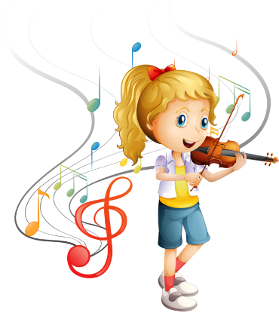
«Музыка здоровья»
Старкова Наталия Вадимовна,
Воспитатель
Пищулина Виктория Олеговна,
Музыкальный руководитель
МДОУ №18 «Теремок» ЯМР
2019 г.

Slide 2
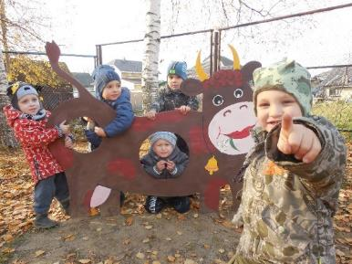
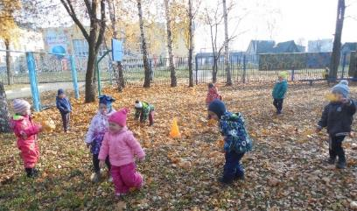
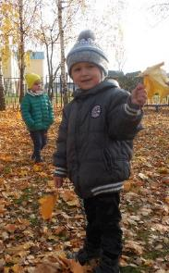
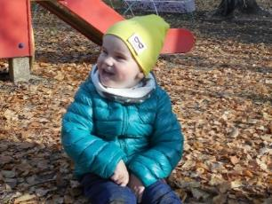
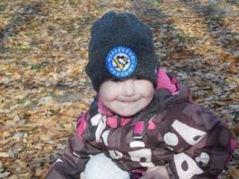
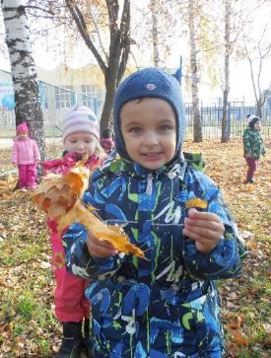
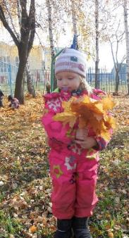
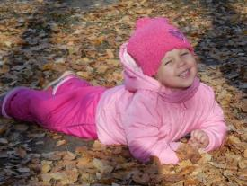
«Лучики»
Группа детей дошкольного возраста
(3-4 лет)
Списочный состав группы 18 человек:
8 девочек и 10 мальчиков.
Возраст детей 3.3- 4,1 лет

Slide 3
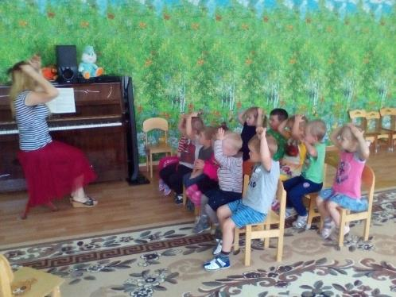
Музыка — могучий источник мысли. Без музыкального воспитания невозможно полноценное умственное развитие.
Звуковая среда, в которой находятся наши дети – важное средство эстетического воспитания.
Музыка пронизывает всю жизнь детского сада, является источником особой детской радости.

Slide 4
Виды здоровьесберегающих технологий в разделах
Музыкотерапия.
Способствует коррекции психофизического статуса в процессе двигательно-игровой деятельности
Слушание правильно подобранной музыки:
- Повышает иммунитет,
- Снимает напряжение и раздражительность
- Уменьшает головную и мышечную боль
- Восстанавливает спокойное дыхание

Slide 5
Дыхательная гимнастика
- Положительно влияет на обменные процессы, играющие важную роль в кровоснабжении
-Способствует восстановлению центральной нервной системы
- Улучшает дренажную функцию бронхов
- Восстанавливает нарушенное носовое дыхание
- Исправляет развившиеся в процессе заболеваний различные деформации грудной клетки и позвоночника

Slide 6
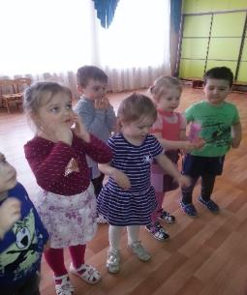
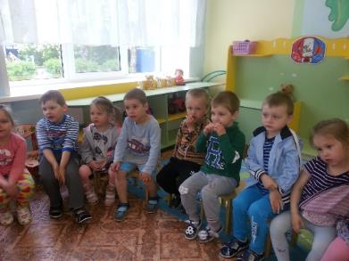
Артикуляционная гимнастика;
- Способствует тренировке мышц речевого аппарата
- Ориентированию в пространстве
Валеологические песни- распевки
- Поднимают настроение,
- Задают позитивный тон к восприятию окружающего мира,
- Улучшают эмоциональный климат
на занятии,
- Подготавливают голос к пению

Slide 7
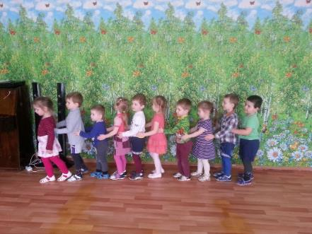
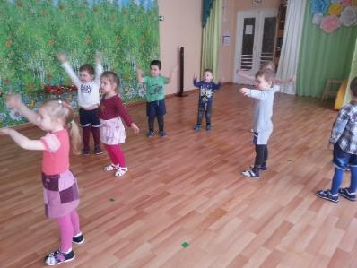
Музыкально-ритмические упражнение:
Ритмотерапия (ритмич. игры, упражнения, импровизация);
Терапия творчеством (игра на инструментах).
Игровое творчество:
Пальчиковая гимнастика;
Музыкальные игры.

Slide 8
Оздоровительные и фонопедические упражнения:
- Укрепляют голосовые связки
- Способствуют профилактике заболеваний верхних дыхательных путей
- Стимулируют гортанно-глоточный аппарат
- Стимулируют деятельность головного мозга

Slide 9
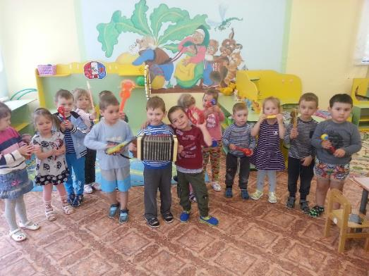
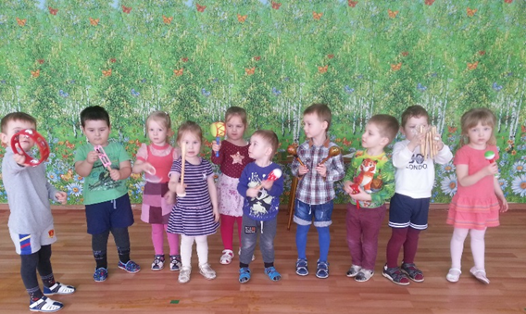
Игра на инструментах:
Знакомить детей с некоторыми детскими музыкальными инструментами: дудочкой, колокольчиком, бубном, погремушкой, а также их звучанием; способствовать приобретению элементарных навыков подыгрывания.

Slide 10
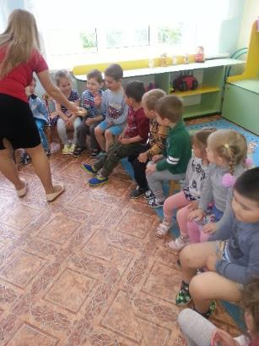
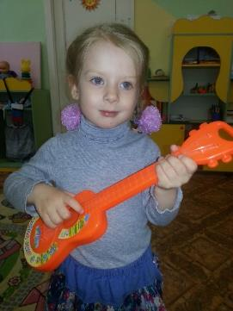
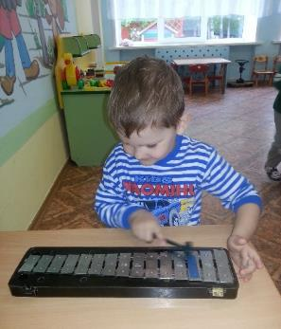
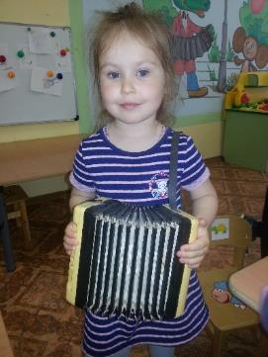
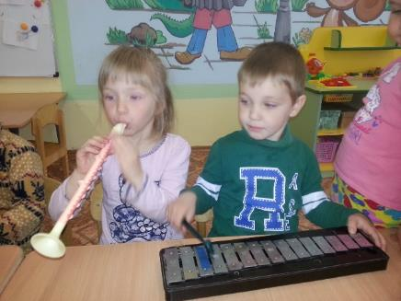
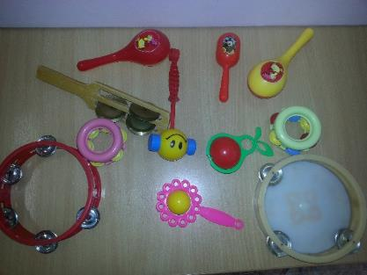

Slide 11
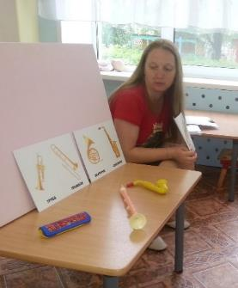
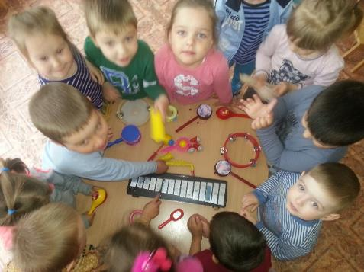
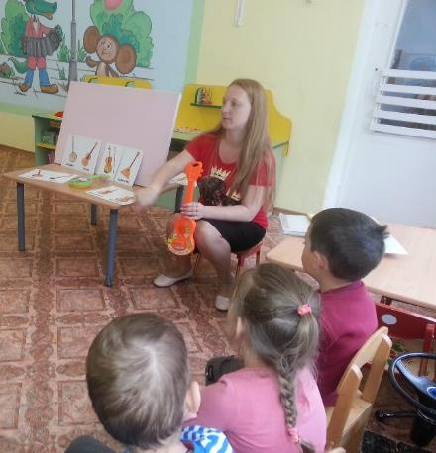
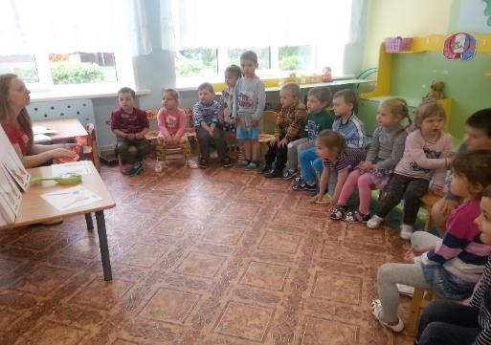

Slide 12
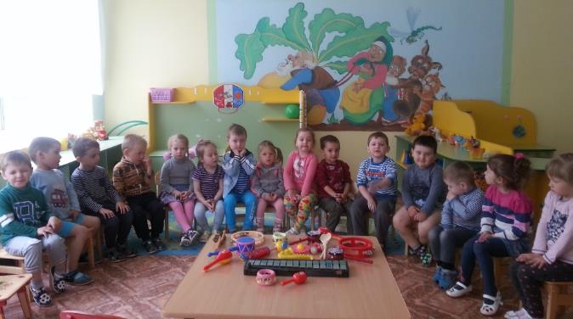
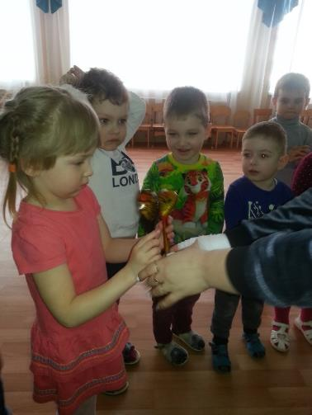
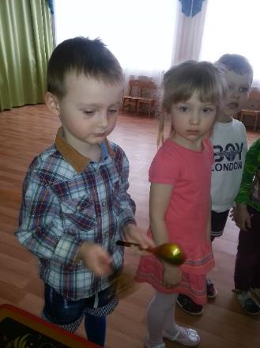

Slide 13
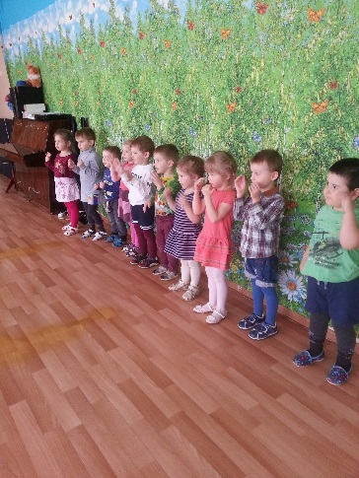
Пальчиковые игры:
- Развивают речь ребёнка
- Развивают двигательные качества
- Повышают координационные способности пальцев рук
- Соединяют пальцевую пластику с выразительным мелодическим и речевым интонированием
- Формируют образно-ассоциативное мышление

Slide 14
Речевые игры:
- Эффективно влияют на развитие эмоциональной выразительности речи детей, двигательной активности
- Позволяют детям овладеть всеми выразительными средствами музыки

Slide 15
Выводы
Проведённая работа позволила прийти к следующим результатам:
Повышение уровня представлений о связи музыки и здорового образа жизни;
Повышение уровня развития музыкальных и творческих способностей детей;
Стабильность эмоционального благополучия каждого ребёнка;
Повышение уровня речевого развития;
Снижение уровня заболеваемости;
Стабильность физической и умственной работоспособности во всех сезонах года.

Slide 16
Спасибо за внимание

